Slide 1

Etat des lieux de la recherche sur le cannabis
Dans le monde et au Maroc
Mme BELMEHDI Fatima (CNRST)

Slide 2
Méthodologie
Approche bibliométrique
Evaluer la production scientifique nationale et internationale sur le cannabis
Repérer les modèles de collaboration (pays, institution, auteurs,…)
Mettre l’accent sur les points forts et les faiblesse de la recherche sur le cannabis
Requête
Mots clés: cannabis, Cannabis sativa, tetrahydrocannabinol, cannabinoid, endocannabinoid, delta-9-tétrahydrocannabinol, cannabidiol, marijuana, hashish, etc
Combinaison des termes : thc, weed, ganja, kif avec psychotropic, psychoactive etc,
Recherche dans le titre, l’asbtract et les keywords, intitulés des revues
Tous type de publications
Période
Date d’interrogation de la base des données
2012-2022
Mois de Mai 2023
Identifier les tendances émergentes dans le domaine
Source
La base de données bibliographique et de citation « Scopus » fait partie des plus grandes bases de données de résumés et de citations provenant de la documentation examinée par les pairs.
Notes:
Sc

Slide 3
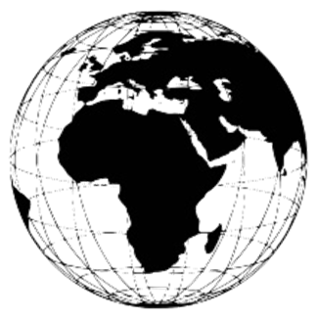

Au niveau mondial

Slide 4
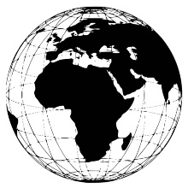
Production scientifique sur le Cannabis
56%
Monde
2012
2022
1841
2023
116 407
65 528
„Untersuchung von Cannabis sativa und Urtica dioica“
Revue : Archiv der Pharmazie
DOI:10.1002/ardp.18410750324
Notes:
L’intérêt pour la recherche sur le Cannabis est très ancien, en effet, la première publication indexée sur la base de données Scopus date de 1841, cependant la majorité des publications (56% ) est réalisée durant les 10 /11 dernières années
Untersuchung von Cannabis sativa und Urtica dioica= Recherche sur Cannabis sativa et Urtica dioica

Slide 5
Top 5 des documents les plus cités
A comparative risk assessment of burden of disease and injury attributable to 67 risk factors and risk factor clusters in 21 regions, 1990-2010: A systematic analysis for the Global Burden of Disease Study 2010
8744
The metabolic syndrome - A new worldwide definition
5974
1990
2012
2005
Science
Clinical Microbiology Reviews
Lancet
Lancet
1999
1992
Nature
Plant products as antimicrobial agents 5898
Isolation and structure of a brain constituent that binds to the cannabinoid receptor
4716
Structure of a cannabinoid receptor and functional expression of the cloned cDNA
4235

Slide 6

Monde
$$FWCI=\frac{1}{N}\sum_{i=1}^{N}{\frac{c_{i}}{e_{i}}}$$
Total Citations
1 224 671
Field-Weighted Citation Impact (FWCI)
1,31
Total Publications
65 528
Total auteurs
149 594
Cannabis 2012-2022
Citations per Publication
18,68
Open Access
48,4%
133%

Slide 7
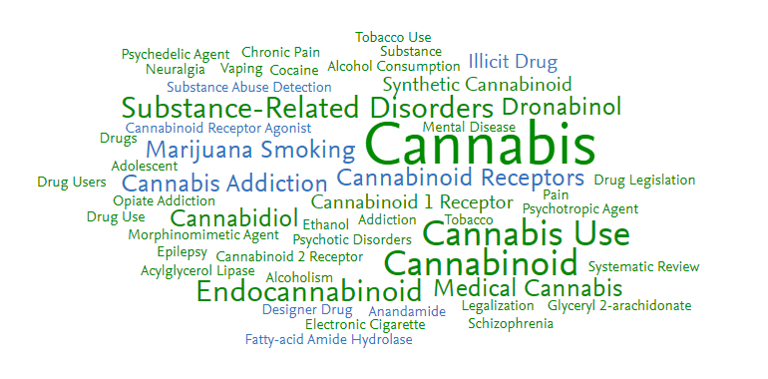
Nuage de mots clés

Slide 8
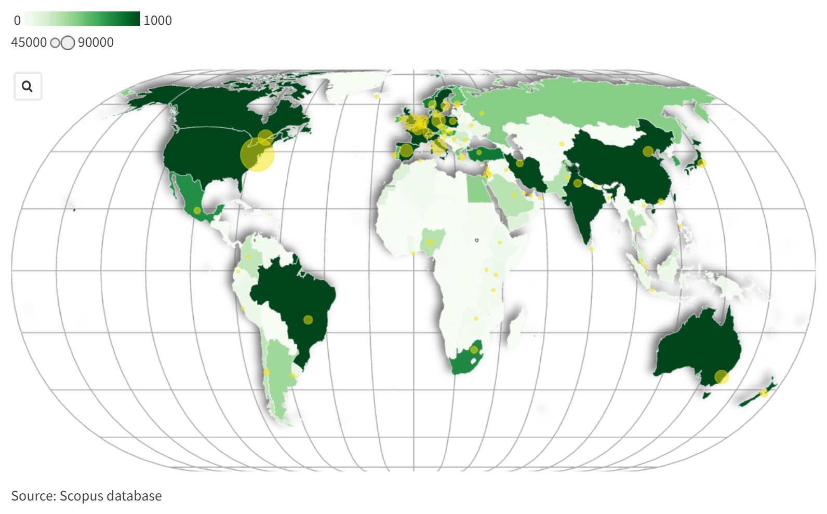
Les pays publiant dans le domaine du Cannabis

Slide 9
Top 15 des pays publiant
39%

Slide 10
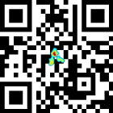
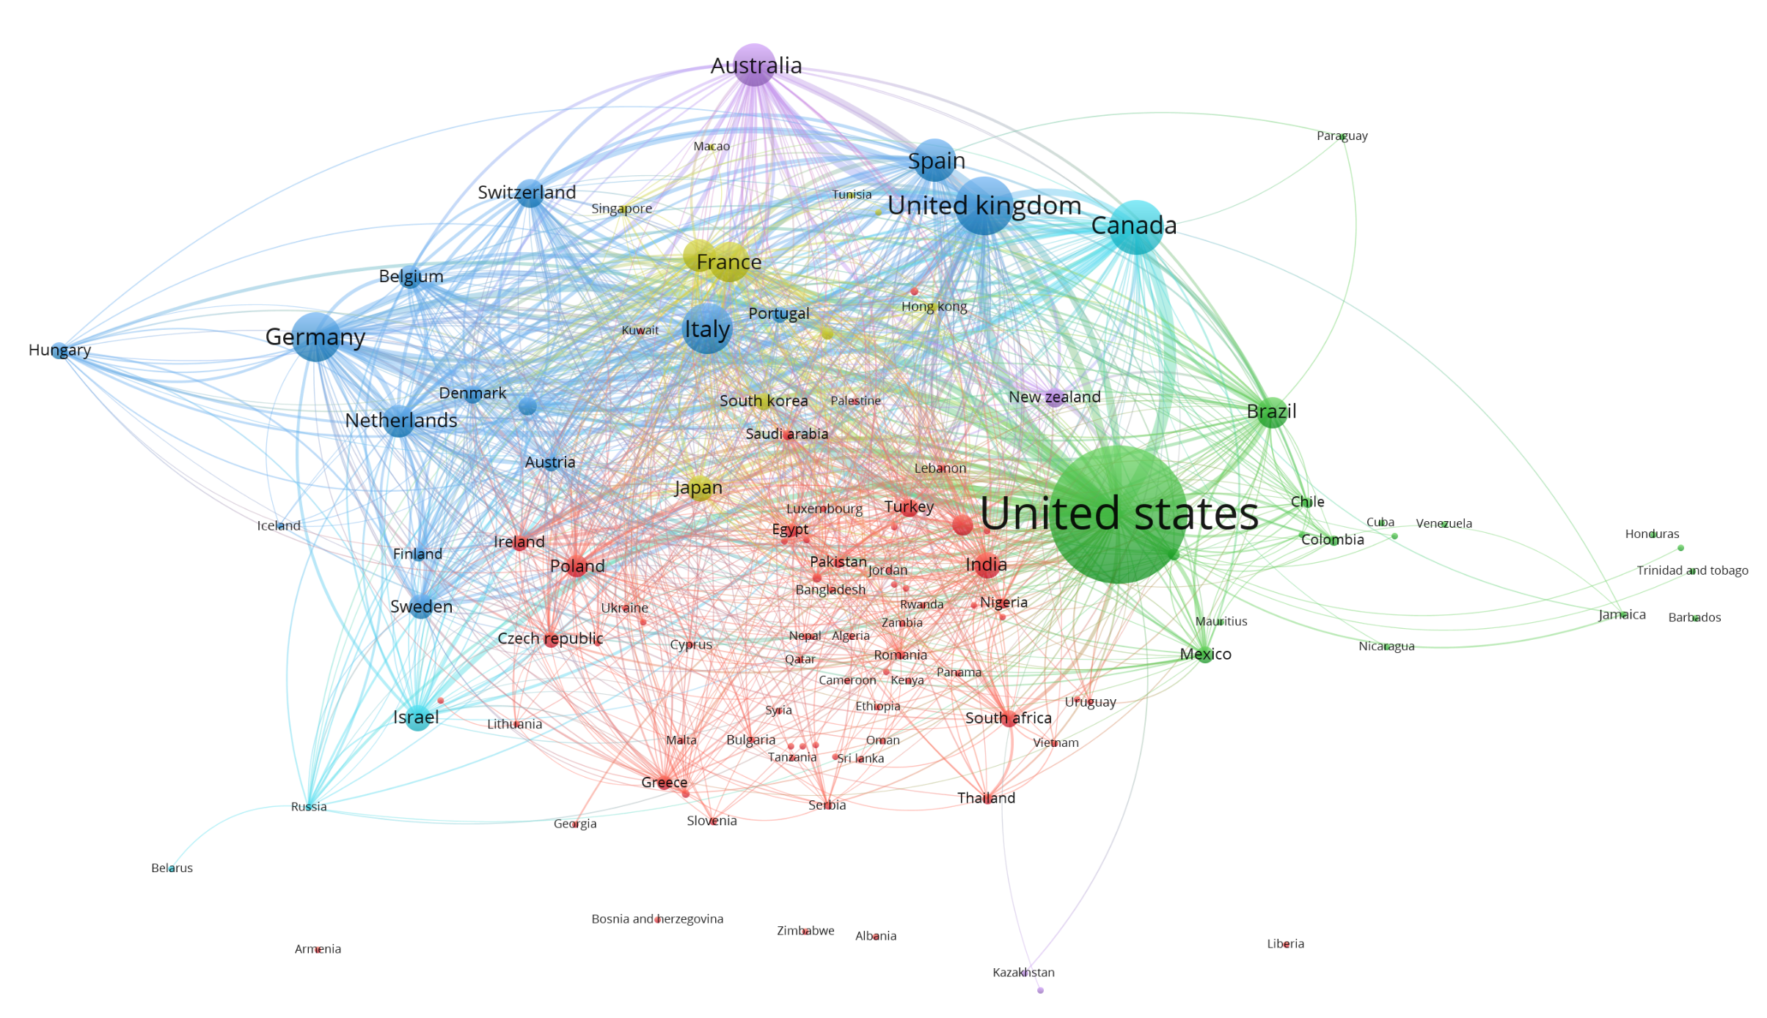
Collaboration mondiale

Slide 11
Affiliations importantes

Slide 12
Disciplines scientifiques sur Scopus (classification ASJC)
Physical Sciences
Chemical Engineering
Chemistry
Computer Science
Earth and Planetary Sciences
Energy
Engineering
Environmental Science
Material Science
Mathematics
Physics and Astronomy
Multidisciplinary
Health Sciences
Medicine
Nursing
Veterinary
Dentistry
Health Professions
Multidisciplinary
Social Sciences
Arts and Humanities
Business, Management and Accounting
Decision Sciences
Economics, Econometrics and Finance
Psychology
Social Sciences
Multidisciplinary
Life Sciences
Agricultural and Biological Sciences
Biochemistry, Genetics and Molecular Biology
Immunology and Microbiology
Neuroscience
Pharmacology, Toxicology and Pharmaceutics
Multidisciplinary
Physical Sciences
Social Sciences
Life Sciences
4 Grands domaines
Health Sciences

Slide 13
Disciplines scientifiques sur Scopus (classification ASJC)
Health Sciences
Medicine
Nursing
Veterinary
Dentistry
Health Professions
Multidisciplinary
Health Informatics
Infectious Diseases
Complementary and Alternative Medicine
Public Health, Environmental and Occupational Health
General Medicine
Immunology and Allergy
Endocrinology, Diabetes and Metabolism
Microbiology (medical)
Radiology, Nuclear Medicine and Imaging
Pharmacology (medical)
Oncology
Internal Medicine
Cardiology and Cardiovascular Medicine
Medicine (miscellaneous)
Hematology
Surgery
Neurology (clinical)
Pediatrics, Perinatology and Child Health
Genetics (clinical)
Epidemiology
Pulmonary and Respiratory Medicine
Biochemistry (medical)
Orthopedics and Sports Medicine
Pathology and Forensic Medicine
Urology
Physical scienceychiatry and Mental Health
Physiology (medical)
Health Policy
Ophthalmology
Rheumatology
Anatomy
Transplantation
Gastroenterology
Obstetrics and Gynecology
Reproductive Medicine
Dermatology
Histology
Rehabilitation
Critical Care and Intensive Care Medicine
Emergency Medicine
Nephrology
Anesthesiology and Pain Medicine
Hepatology
Otorhinolaryngology
Geriatrics and Gerontology
Embryology
Family Practice
Drug Guides
Reviews and References (medical)
4 grands domaines
27 domaines
+300 sous domaines
1500 topics clusters
96000 topics

Slide 14
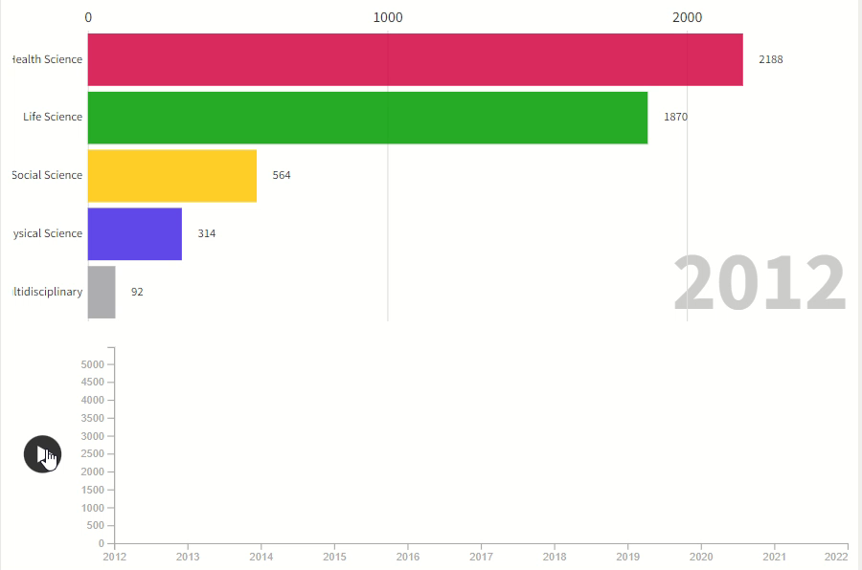
Disciplines scientifiques
Répartition par grands domaines

Slide 15
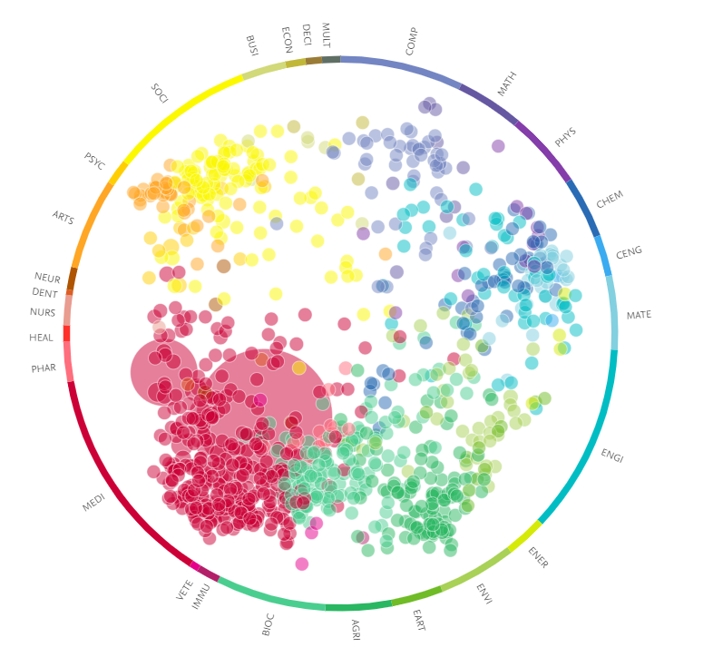
Disciplines scientifiques
Répartition par sous domaines et par topic
Alcohols; Cannabis; Drinking
Cannabinoids; Cannabis; Endocannabinoids

Slide 16
Revues importantes

Slide 17
Sources de financement

Slide 18

Au niveau national

Slide 19
Production scientifique sur le Cannabis
74%
Maroc
2012
2022
1986
2023
204
158
Cannabis and psychopathology
Par Paes Mehdi
Revue: Psychologie Medicale

Slide 20
Top 5 des papiers marocains les plus cités
Indigenous knowledge of the use of medicinal plants in the North-West of Morocco and their biological activities
93
Cannabis smoking and risk of lung cancer in men: A pooled analysis of three studies in Maghreb
93
Mechanical and thermal properties of polymer composite based on natural fibers: Moroccan hemp fibers/polypropylene
107
2001
2008
2013
2017
Journal of thnopharmacology
Neuropharmacology
Journal of Thoracic Oncology
Materials and Design
European Journal of Integrative Medicine
2001
Chronic treatment with Δ9-tetrahydrocannabinol enhances the locomotor response to amphetamine and heroin. Implications for vulnerability to drug addiction
111
Ethnobotanical survey of medicinal plants used for the treatment of diabetes, cardiac and renal diseases in the North centre region of Morocco (Fez-Boulemane)
374

Slide 21
Maroc
Total Citations
1 644
FWCI
1,06
Total Publications
158
Total auteurs
491
Citations per Publication
10,4
Cannabis 2012-2022
Open Access
39%
867%
Réflexion sur la légalisation du cannabis

Slide 22
Ordre de grandeur
Le corpus marocain représente 0,22 % du corpus mondial
Le corpus marocain sur le cannabis représente 0,24% du corpus mondial sur le cannabis
Le corpus mondial sur le cannabis représente 0,18% du corpus mondial
Le corpus marocain sur le cannabis représente 0,19% du corpus marocain

Slide 23
Classement du Maroc
47ème Au niveau mondial
4ème Au niveau africain
3ème Au niveau arabe

Slide 24
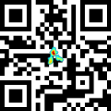
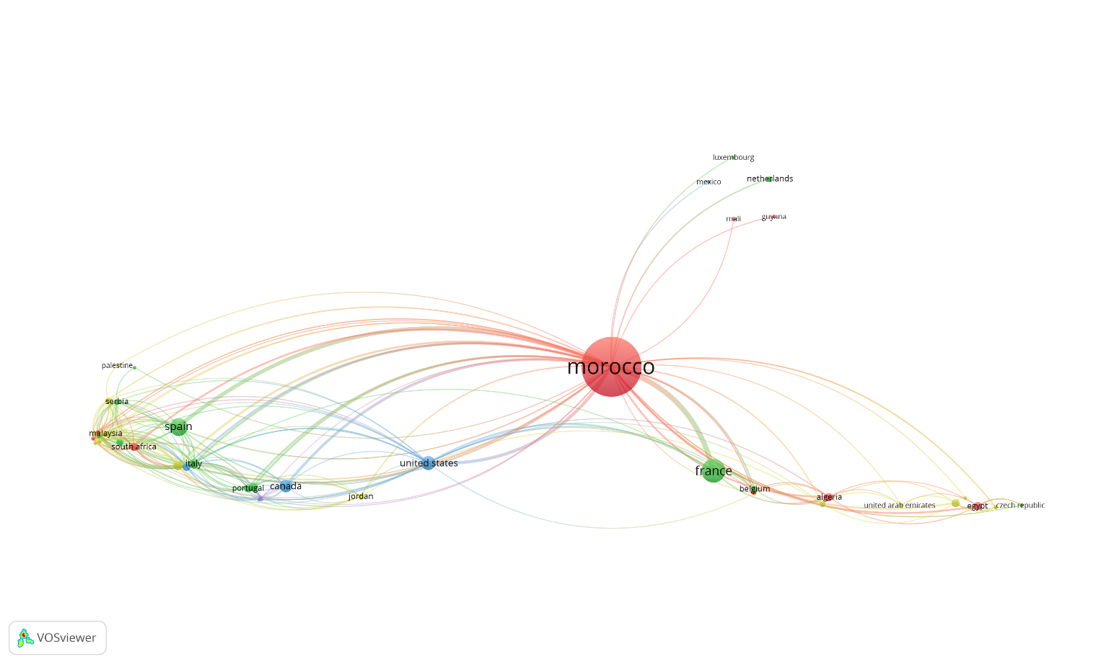
Collaboration marocaine
Collaboration 40%
+45 collaborateurs
16%

Slide 25
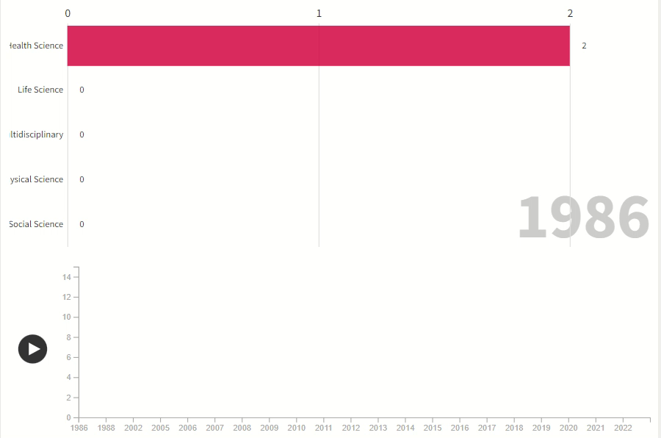
Discipline scientifique
Répartition par grands domaines

Slide 26
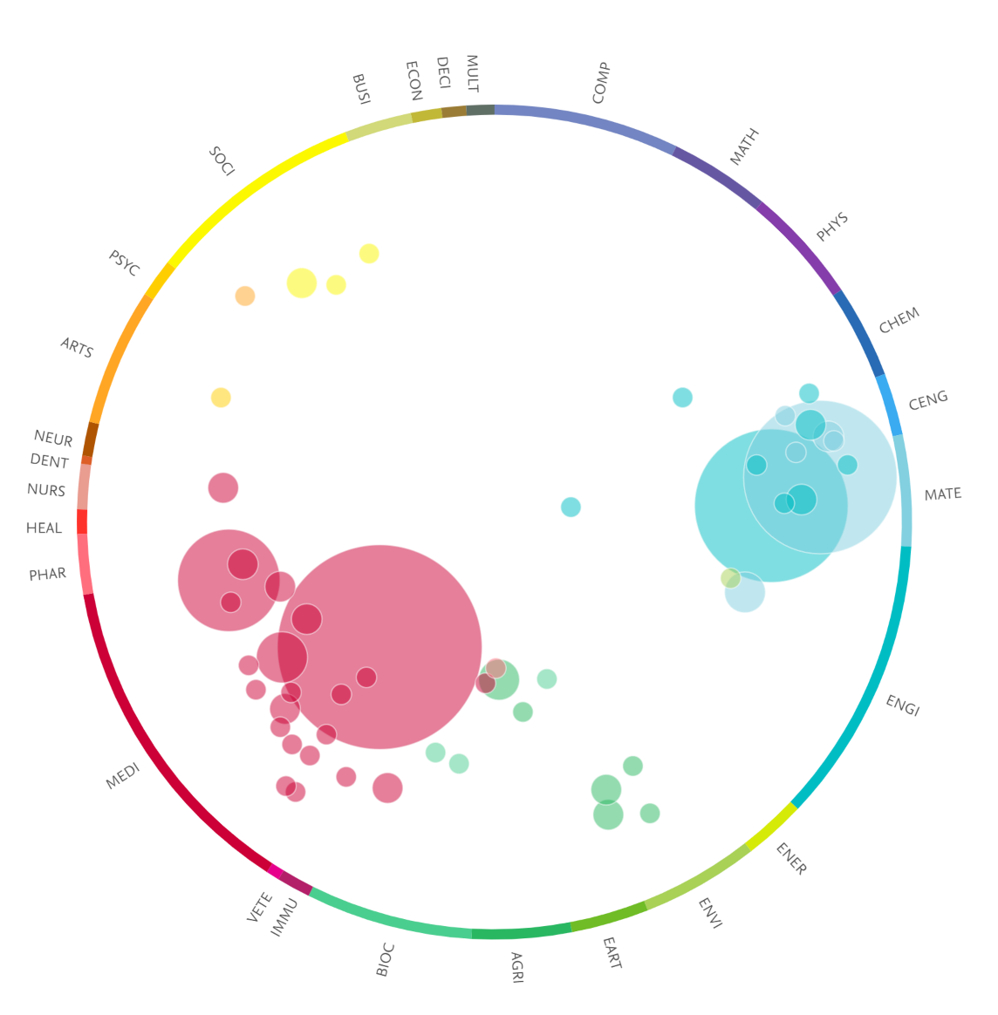
Disciplines scientifiques
Natural Fibers; Composite Materials; Mechanical Properties
Buildings; Air Conditioning; Ventilation
Alcohols; Cannabis; Drinking
Medicinal Plants; Plants; Ethnobotany
Cannabinoids; Cannabis; Endocannabinoids

Slide 27
Affiliations Marocaines
Liste des affiliations marocaines publiant sur le cannabis

Slide 28
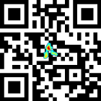
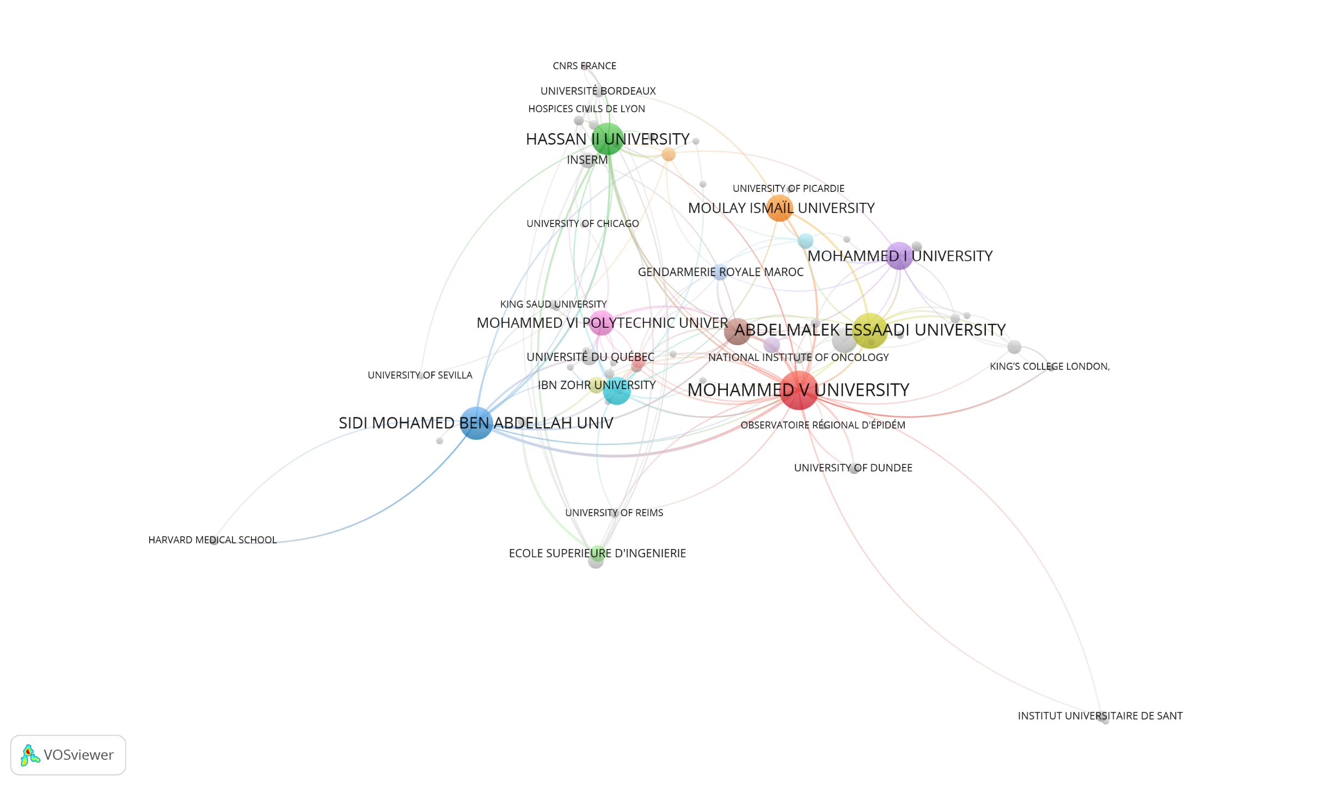
Affiliations Marocaines

Slide 29
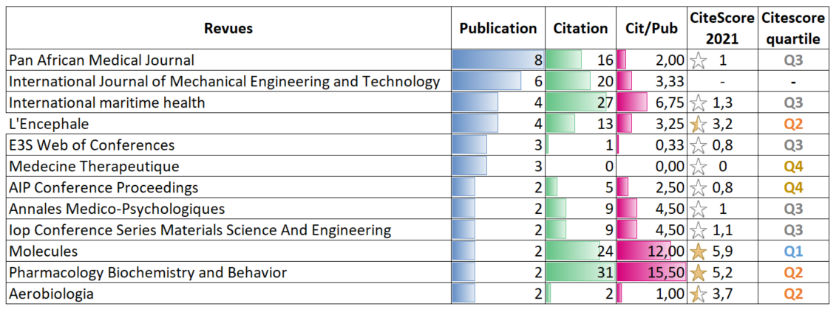
Revue Maroc

Slide 30
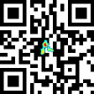
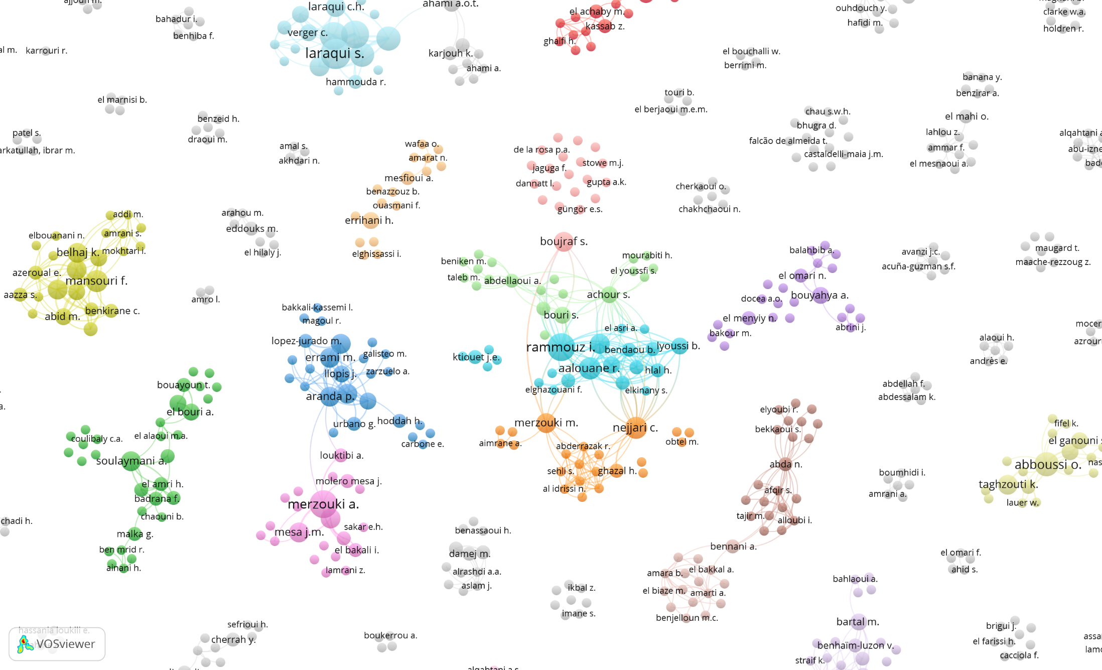
491 auteurs d’affiliations marocaines

Slide 31
Source de financement
Intégration en 2022 d’un cinquième axe consacré à la recherche sur le cannabis pour la 4ème édition du programme VPMA
3 projets de recherches sur le cannabis financés par le CNRST dans le cadre du même programme
Un budget de 1,6 Millions de dirhams
Les trois projets sont portés par UAE (2) et l’UCA (1)
Notes:
VPMA

Slide 32
150 K auteurs
1 ,2 M Citations
FWCI: 1,31
Evolution 133%
USA : 39%
15 pays +1000 publications
Grand domaine:: 62% HS, 42% LS, 16% SS, 10% PS
57% Medecine
2 Topics clusters
53% en Q1 et 22% en Q2
Monde
65 528 Publications
Maroc
158 Publications
FWCI: 1,06
491 auteurs dispersés
1 644 Citations
France principal collaborateur 16%
Grand domaine:41% HS, 42% PS, 35% LS, 12% SS
Evolution: 867%
47ème mondial, 4ème africain, 3ème arabe
71% Medecine (total HS)
4 Topics clusters
UMV, UAE, USMBA, UHII les + publiant
40% collaboration
+ 45 pays de collaboration
28% en Q1, 18% Q2, 25% en Q3, et 16% Q4

Slide 33

Merci pour votre attention
NB: La présentation sera publiée sur le site barometre.cnrst.ma

